Slide 1
Fundamentos e Arquitetura de Computadores Henderson Chalegre
Henderson
Chalegre

Slide 2
Como as informações entram e saem do computador?
Letramento
Digital
Módulo
III

Slide 3
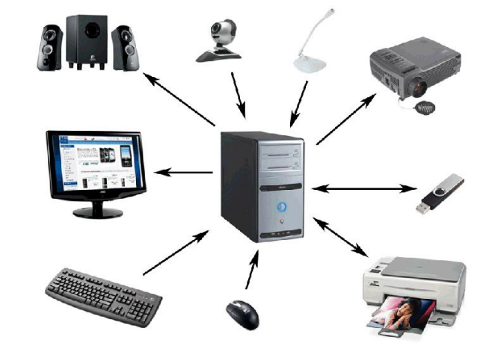
Letramento
Digital
Módulo
III

Slide 4
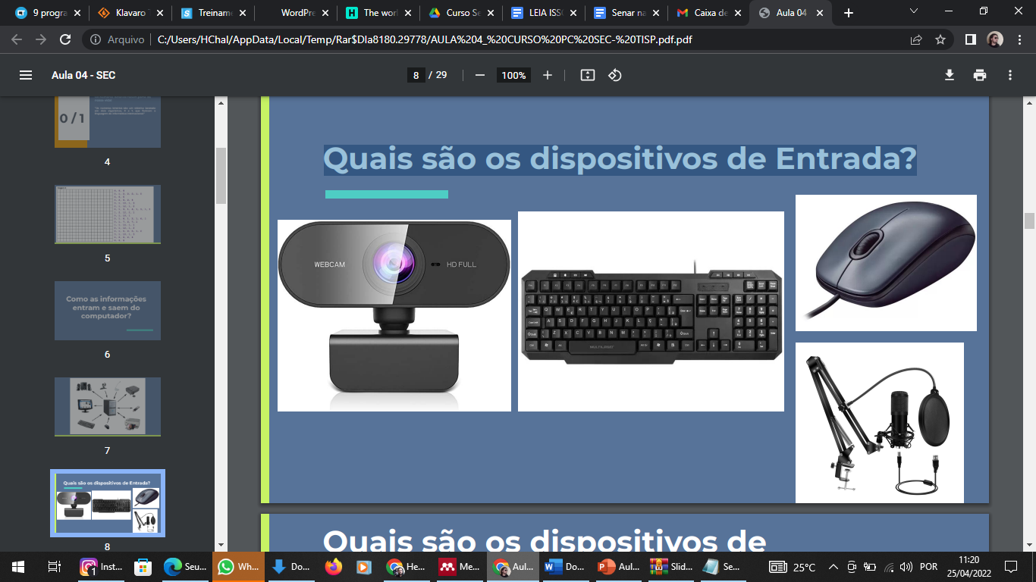
Quais são os dispositivos de Entrada?
Letramento
Digital
Módulo
III

Slide 5
Como é um computador por dentro?
Letramento
Digital
Módulo
III

Slide 6
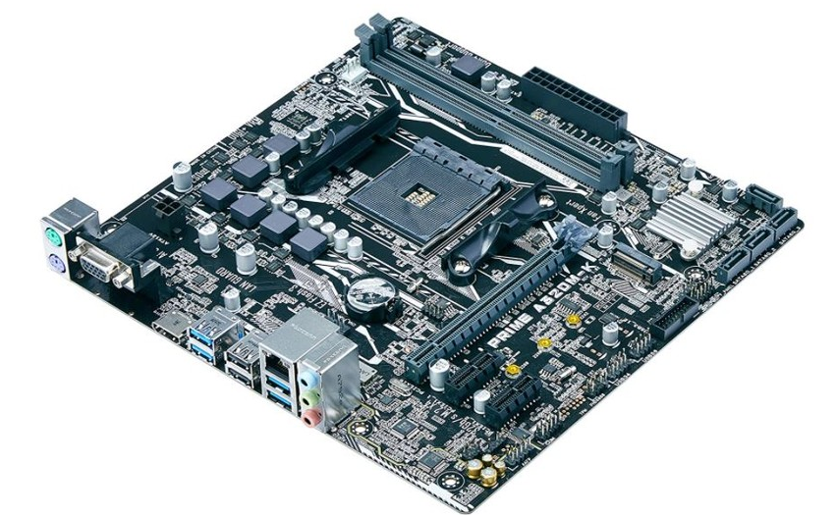
Placa Mãe
Letramento
Digital
Módulo
III

Slide 7
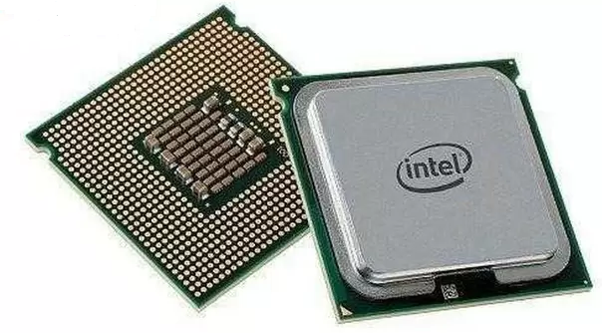
Processador
Letramento
Digital
CPU
Central Processing Unit
Unidade Central de Processamento
Módulo
III

Slide 8
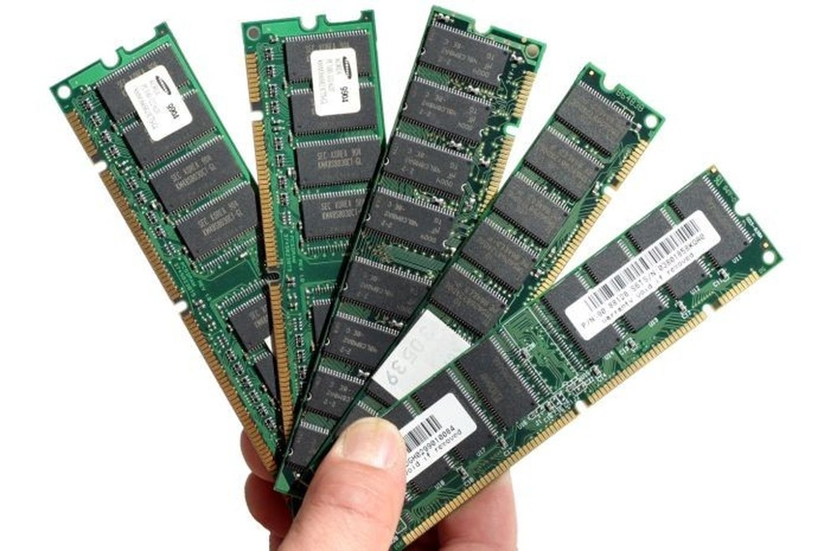
Memória RAM
Letramento
Digital
Armazenamento volátil
Módulo
III

Slide 9
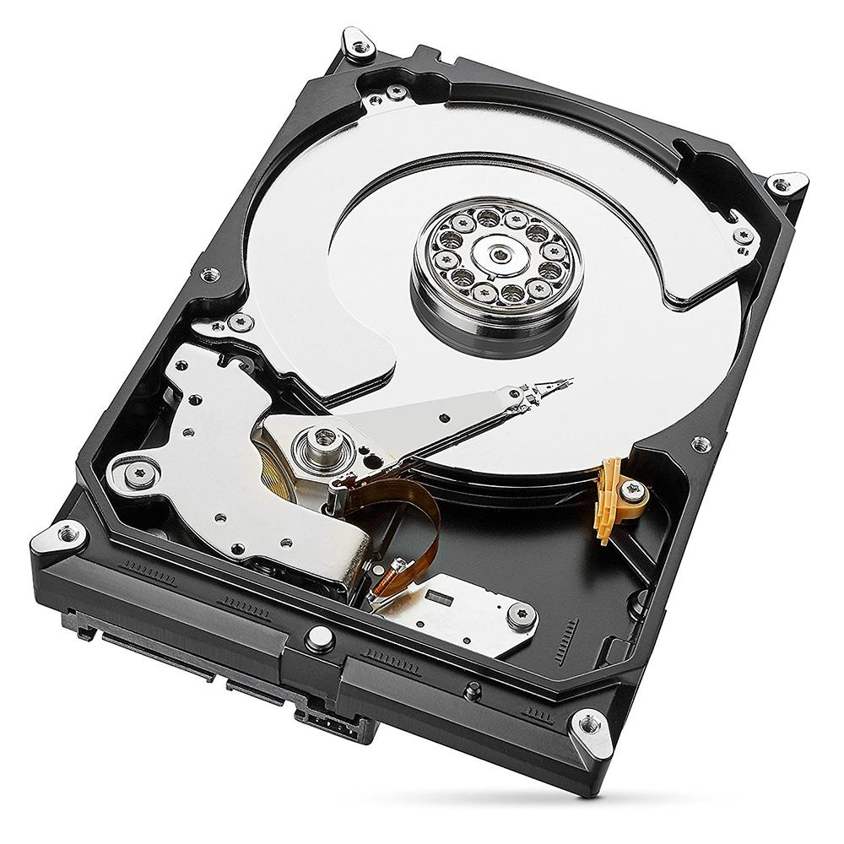
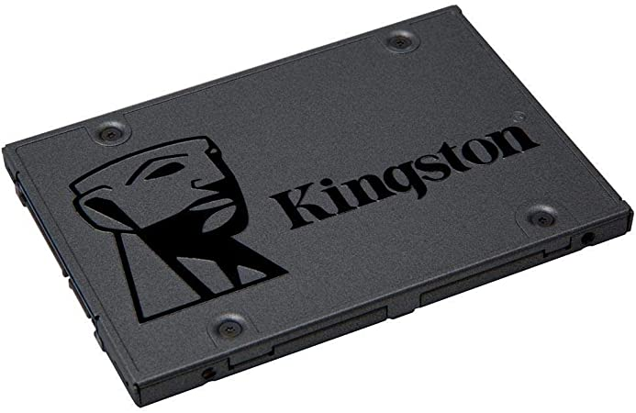
HD / SSD
Letramento
Digital
Armazenamento Permanente
Arquivos
sistema
Pessoais
Módulo
III

Slide 10
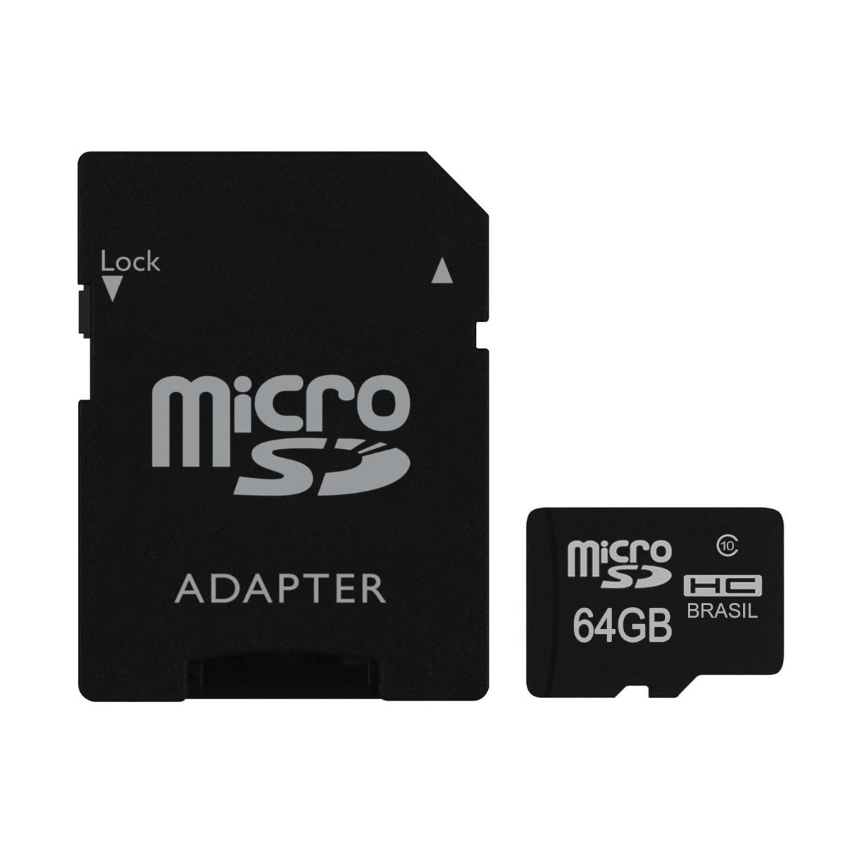
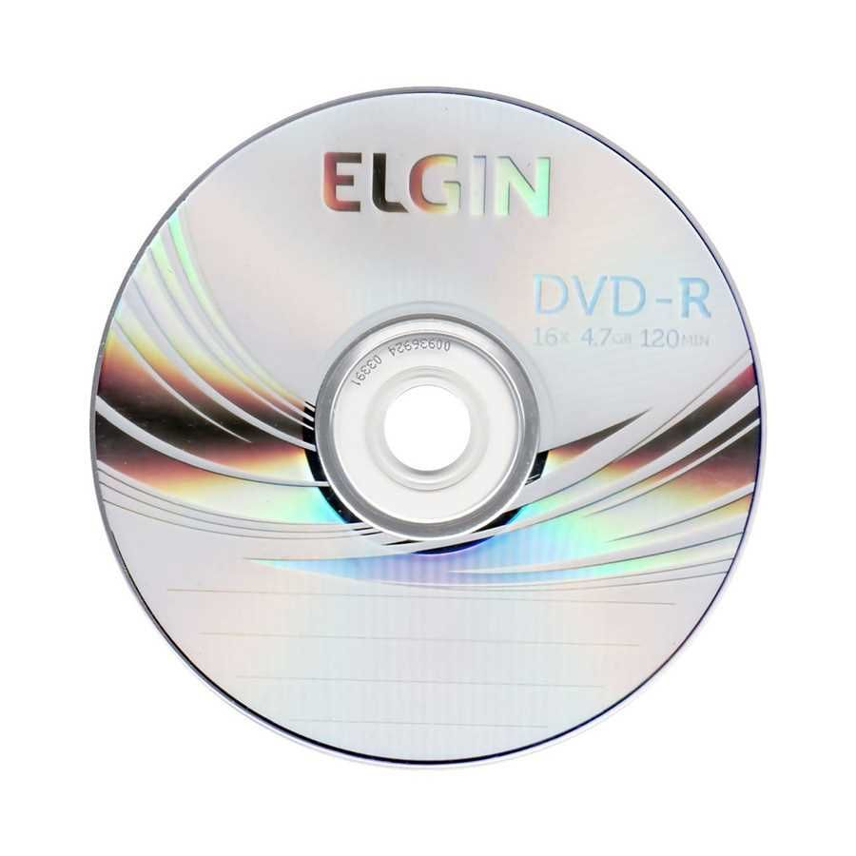
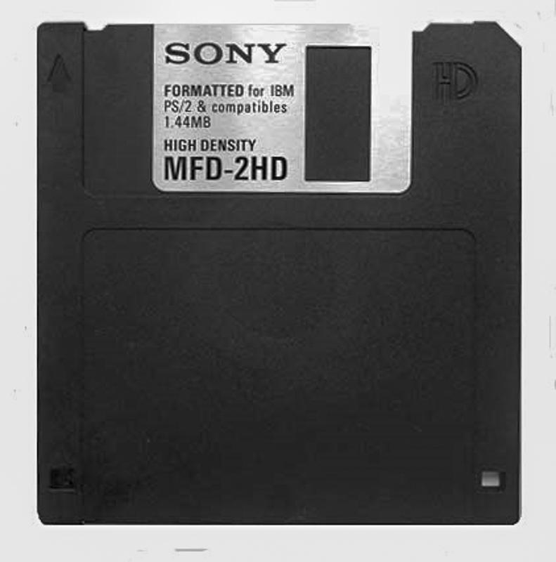
Leitores
Letramento
Digital
DVD
Disquete
Cartão
Módulo
III

Slide 11
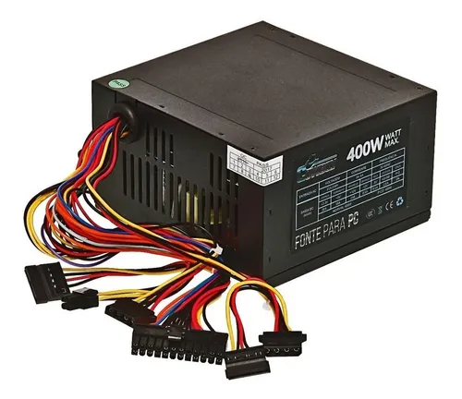
Fonte de alimentação
Letramento
Digital
Módulo
III

Slide 12
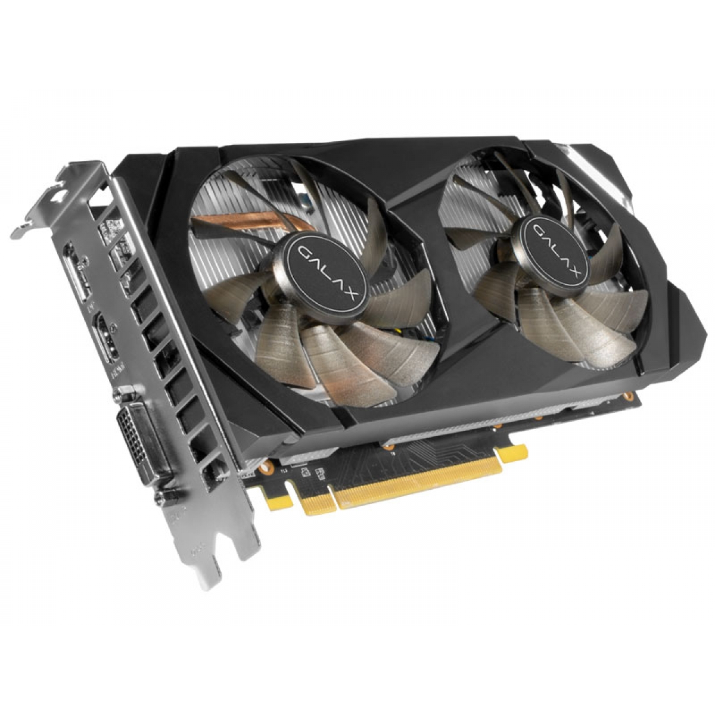
Placa de vídeo
Letramento
Digital
Módulo
III

Slide 13
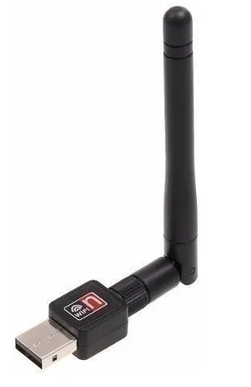
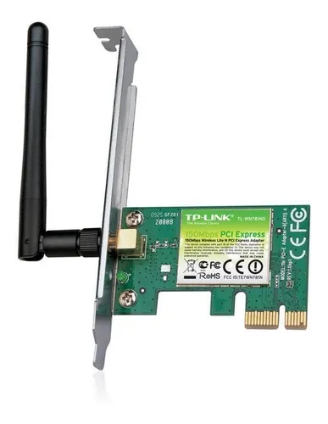
Placas de Rede
Letramento
Digital
Wireless
Cabeada
Discada (em desuso)
Módulo
III

